Slide 1
Musique et photographie
Comment montrer la musique sur une image figée ?
Comment photographier la musique ?

Slide 2
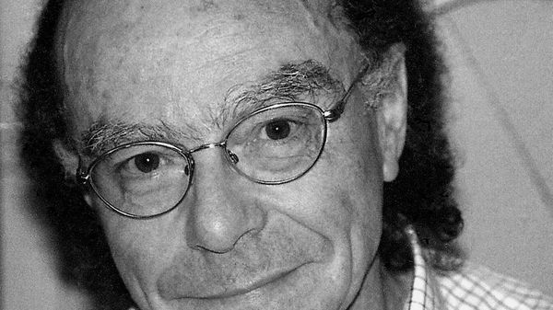
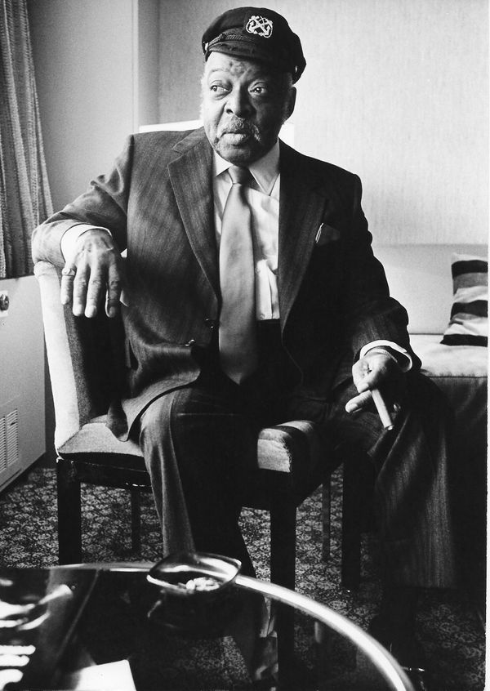
Une rencontre avec celui qui photographie la musique et ses artistes.
Christian Rose,
photographe musical depuis 1965
De Miles Davis à Leonard Bernstein, en passant par Hendrix, Led Zeppelin, Bob Marley, Carlos Santana, et Pierre Boulez, difficile de trouver un artiste que Christian Rose n’a pas photographié...
Au premier abord, la photographie et la musique peuvent sembler incompatible, figer visuellement un moment de créativité sonore.
Mais la photo et la musique sont en vérité intrinsèquement liées, l’une source d’inspiration pour l’autre, permettant de saisir l’insaisissable, et d'entrer dans l’intimité de l'artiste.
Count Basie - 1980, © Christian Rose

Slide 3
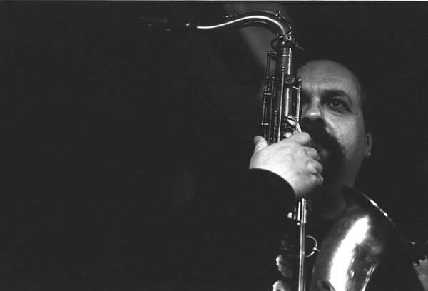
« Je ne suis pas musicien »
« Je ne sais pas si on essaie de photographier la musique mais plutôt de rendre « l’âme », si j’ose dire, du personnage en lui-même, du musicien. Chaque musicien a son tic, et souvent il y a une expression intéressante qui est en relation avec la musique. Mais avant tout je pense que pour faire des photos de musiciens, car ce ne sont pas des photos de musique qu’on fait mais des photos de musiciens, il faut surtout aimer la musique. »
« Je ne suis pas musicien, et je n’ai jamais appris d’un instrument. J’avais un super piano Bechstein à la maison, mais je n’ai jamais voulu apprendre car je ne supportais pas le solfège, et à l’école c’était épouvantable ! Donc du côté technique de la musique je ne m’y connais pas, mais sans aucun doute je la ressens, et j’essaie de la faire ressentir à travers mes images. Il se peut d’ailleurs, même si je me concentre d’abord sur les musiciens, que la musique prenne le dessus et que j’arrête de prendre des photos ! »

Slide 4
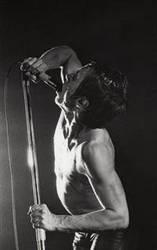
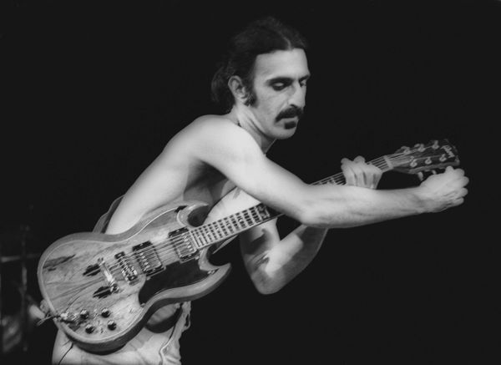

Y a-t-il un genre qui se prête plus qu’un autre à la photo ?
« C’est évident qu’en rock il se passe beaucoup plus de choses. Les musiciens de jazz sont beaucoup plus statiques, ils ne se roulent pas par terre, ils ne sautent pas en l’air. »
Frank Zappa - 6 février 1978, © Christian Rose

Slide 5
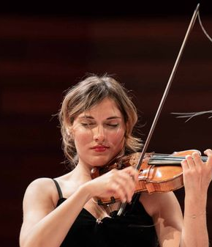
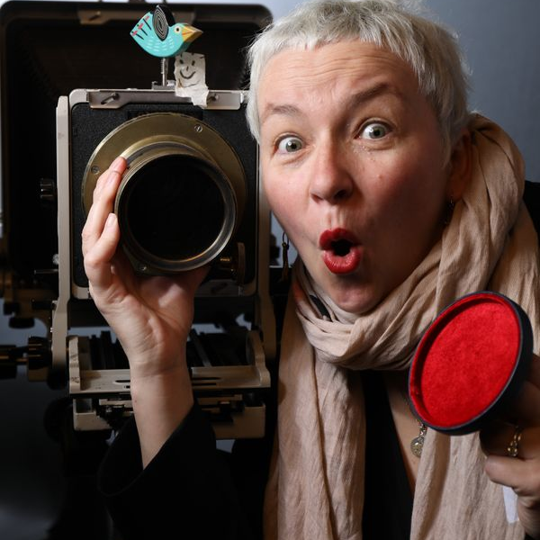

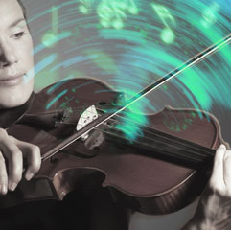

Comment photographier la musique ?
L'ancienne photojournaliste Mélanie-Jane Frey, reconvertie en photographe d'art, © Didier Bizot
La violoniste Diana Tishchenko capturée par Masha Mosconir lors du concours Long-Thibaud-Crespin, © Masha Mosconi

Slide 6
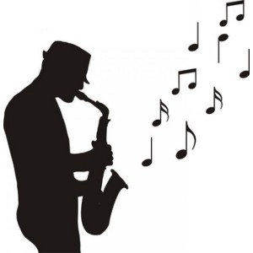
« J'axe mon travail non pas sur l'instrument mais sur l'humain, précise la photographe Masha Mosconi. La population connaît visuellement un piano, un violon, une flûte… mais il a rarement accès à l'émotion d'un regard. »
« En commençant à travailler avec des instruments, mais surtout avec des instrumentistes venus poser pour moi, c'est l'énergie du musicien et la symbiose avec l'instrument qui m'ont surprise, donc je me suis mise à travailler sur ces mouvements-là. » Mélanie-Jane Frey

Slide 7
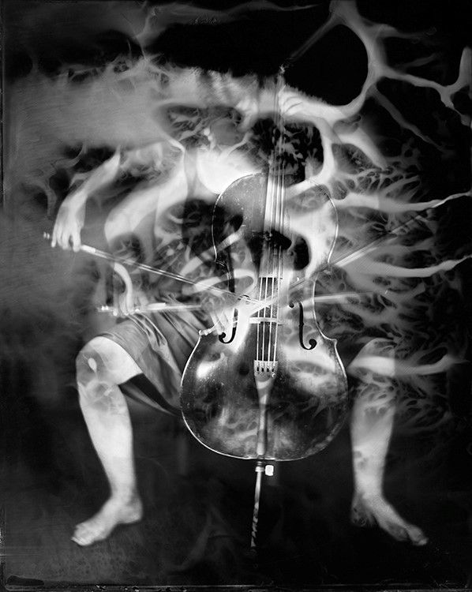
Une des photos de la série sur les violoncellistes par Mélanie-Jane Frey, © Radio France / Mélanie-Jane Frey

Slide 8
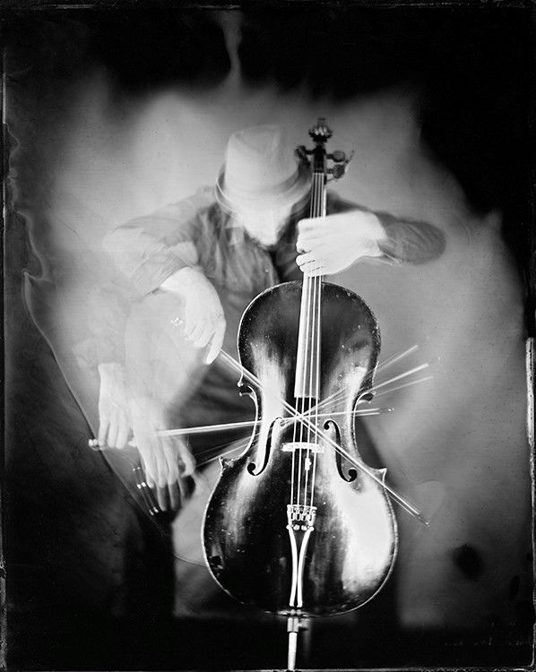
Une photo de la série sur la musique de Mélanie-Jane Frey, © Mélanie-Jane Frey
C’est ce procédé qui a donné envie à la photographe de travailler sur la musique, domaine qu’elle découvre grâce à cette série sur les instrumentistes : « C'est en faisant une expérience chimique qui m'intéressait esthétiquement [le collodion humide] que je me suis dit que ça ressemblait à une onde musicale, et que j’ai décidé de travailler avec un instrument puis finalement avec un instrumentiste. »

Slide 9
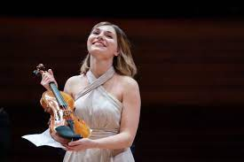
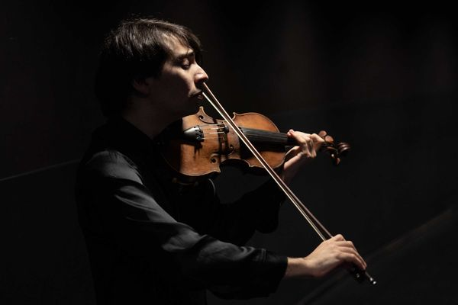
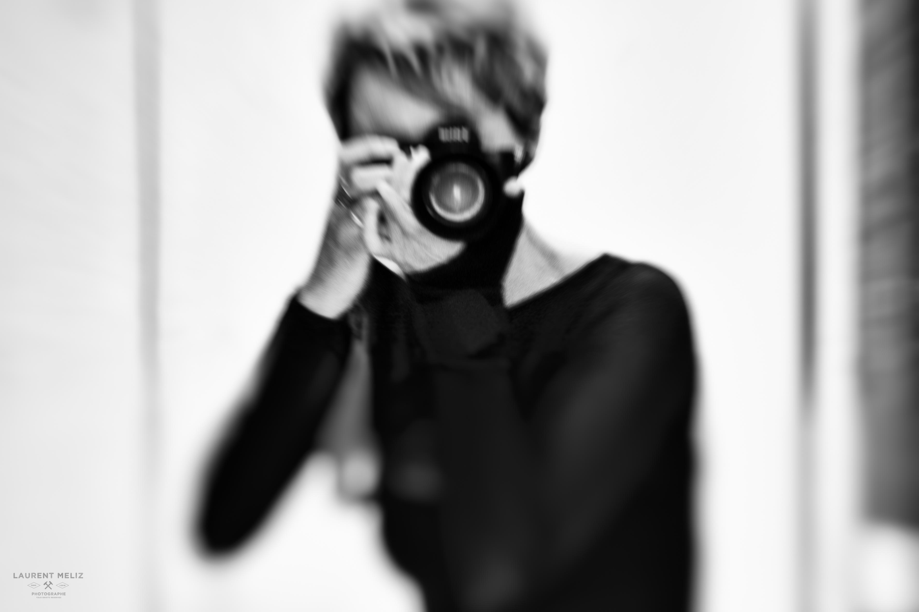
Le musicien classique a besoin d’être rassuré.
Altiste professionnelle, Masha Mosconi (Maria Mosconi de son nom de musicienne) se met à photographier lors de concerts et tournées, puis commence à être appelée par des artistes et ensembles pour des shootings…
Le violoniste Daniel Kogan lors du concours Long-Thibaud-Crespin édition 2018, © Masha Mosconi

Slide 10
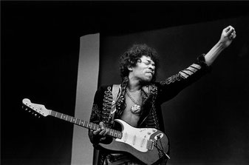
"Un oeil sur la musique" : quand Musique et Photographie se rencontrent
Loin de s’opposer, la musique et la photographie sont deux arts qui ne cessent de dialoguer et qui se nourrissent l’un de l’autre, en témoigne notamment le grand nombre de passionnés de musique devenus photographes.
Quand les photographes capturent la musique
© Jim Marshall - Jimi Hendrix, 1967

Slide 11
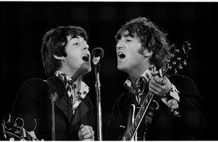
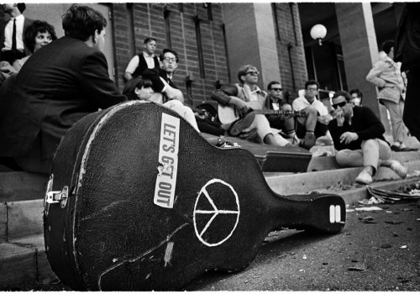
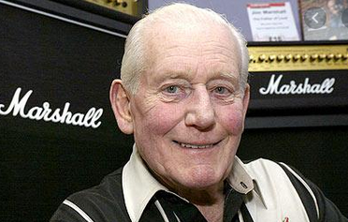
Jim Marshall (1936-2010)
© Jim Marshall - The Beatles 1966
Jim Marshall, Paix
Jim Marshall (1936-2010) est l’un des photographes de musiciens les plus importants des années 60 et 70.

Slide 12
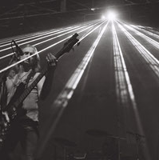
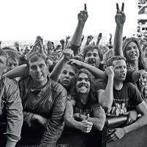
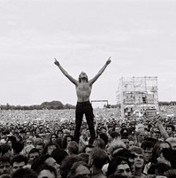
Richard Bellia (1962)
Richard Bellia (1962), photographe français autodidacte, se décrit comme étant avant tout passionné de musique, avant d’être passionné de photographie. Il a photographié parmi les plus grands noms de la musique comme les Rolling Stones, Alain Bashung, AC/DC, Serge Gainsbourg, Iggy Pop ou encore Nirvana.

Slide 13
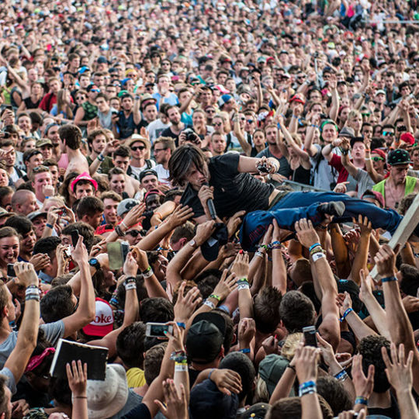
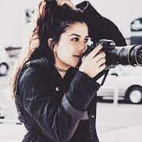
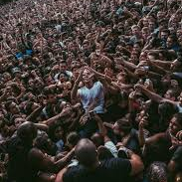
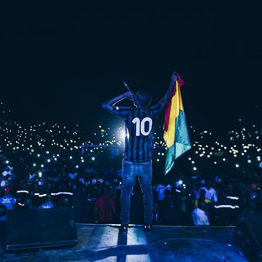

Elisa Parron
Elisa Parron est une jeune photographe de 23 ans qui s’est très rapidement fait une place dans l’univers du rap français, en photographiant notamment de nombreux grands noms comme Booba, Orelsan ou Nekfeu. Contrairement aux photographes précédemment cités, son goût pour la musique s’est, lui, développé en pratiquant la photo.

Slide 14
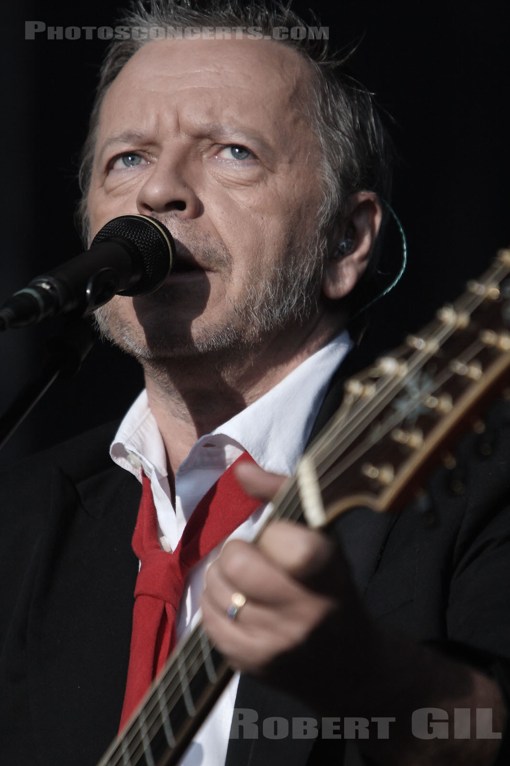
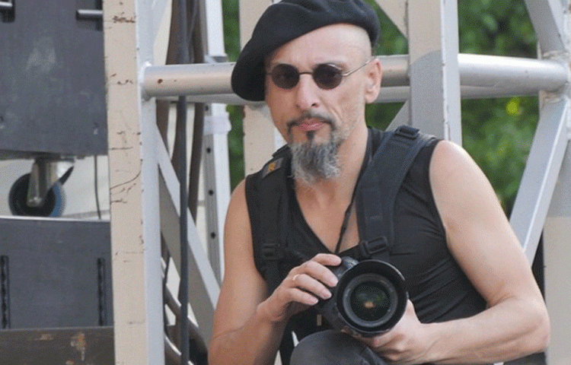
Robert Gil
Robert Gil est photographe depuis plus de dix ans et passionné de musique.
Il est connu des amateurs de concerts dans lesquels il ne passe pas inaperçu grâce à son style très reconnaissable: béret basque, barbe de punk, lunettes de soleil rondes et son appareil photo.

Slide 15
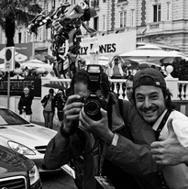
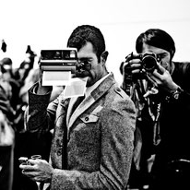
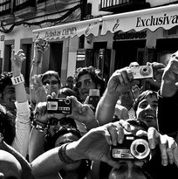
Photo & Musique, quand les rôles s’inversent : Lenny Kravitz
Lenny Kravitz (1964) C’est désormais le musicien, qui prend en photo son public. Par ces clichés, il montre ce que la musique peut générer auprès de son public, ses conséquences et ses effets sur les foules: sourires, excitation, violence... Des images qui nous font également entrer dans la peau d’une rock star et nous montrent un autre côté de la vie d’un musicien

Slide 16
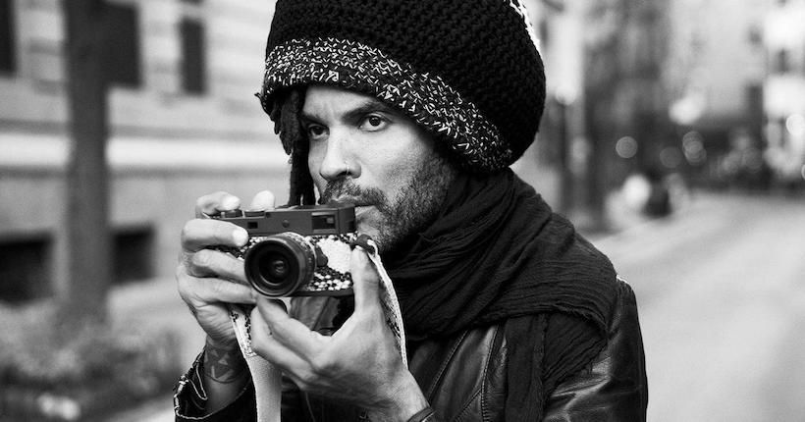
Musiciens et photographes
Les musiciens restent des sujets passionnants pour les photographes: souvent transcendés par leur musique, les nombreux clichés capturés sont intenses et uniques. La photographie donne une autre couleur, une autre perspective à la musique, montrant les musiciens sous un autre jour.
Si la photographie a quelque chose à dire sur la musique, les clichés de Lenny Kravitz nous montrent que la musique peut elle aussi renouveler les possibilités photographiques.

Slide 17
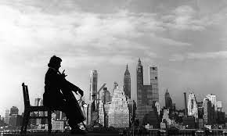
Robert Doisneau
Le photographe Robert Doisneau a beau avoir « raclé le violon » dans son enfance, comme le prouvent ses photos de l’époque, il n’était guère mélomane. Quand on l’interrogeait sur ses musiciens favoris, il rétorquait : « Avec une telle oreille en friche, mon avis n’a aucune importance ! »
Ce qui ne l’a pas empêché d’apprécier la compagnie des musiciens, amateurs et professionnels, et même de signer quelques-unes de ses plus belles images en suivant accordéonistes, violoncellistes ou chanteurs à travers les rues de la capitale et de sa banlieue.

Slide 18
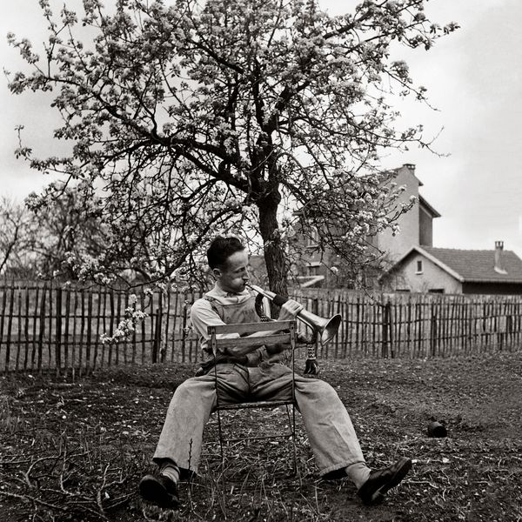
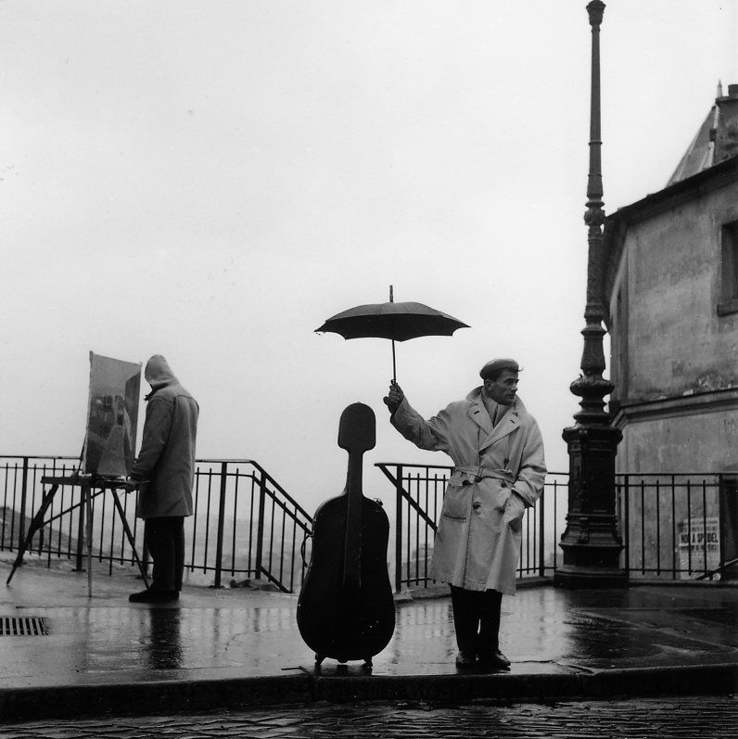
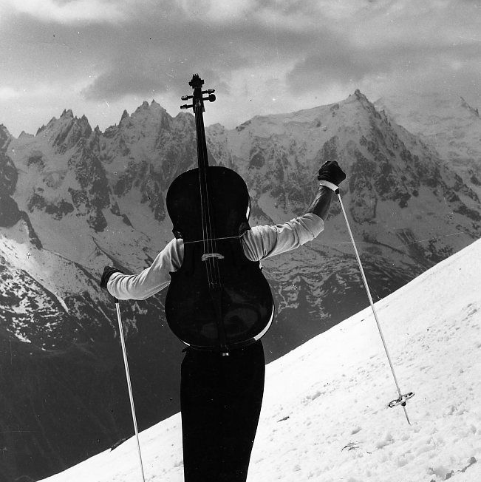
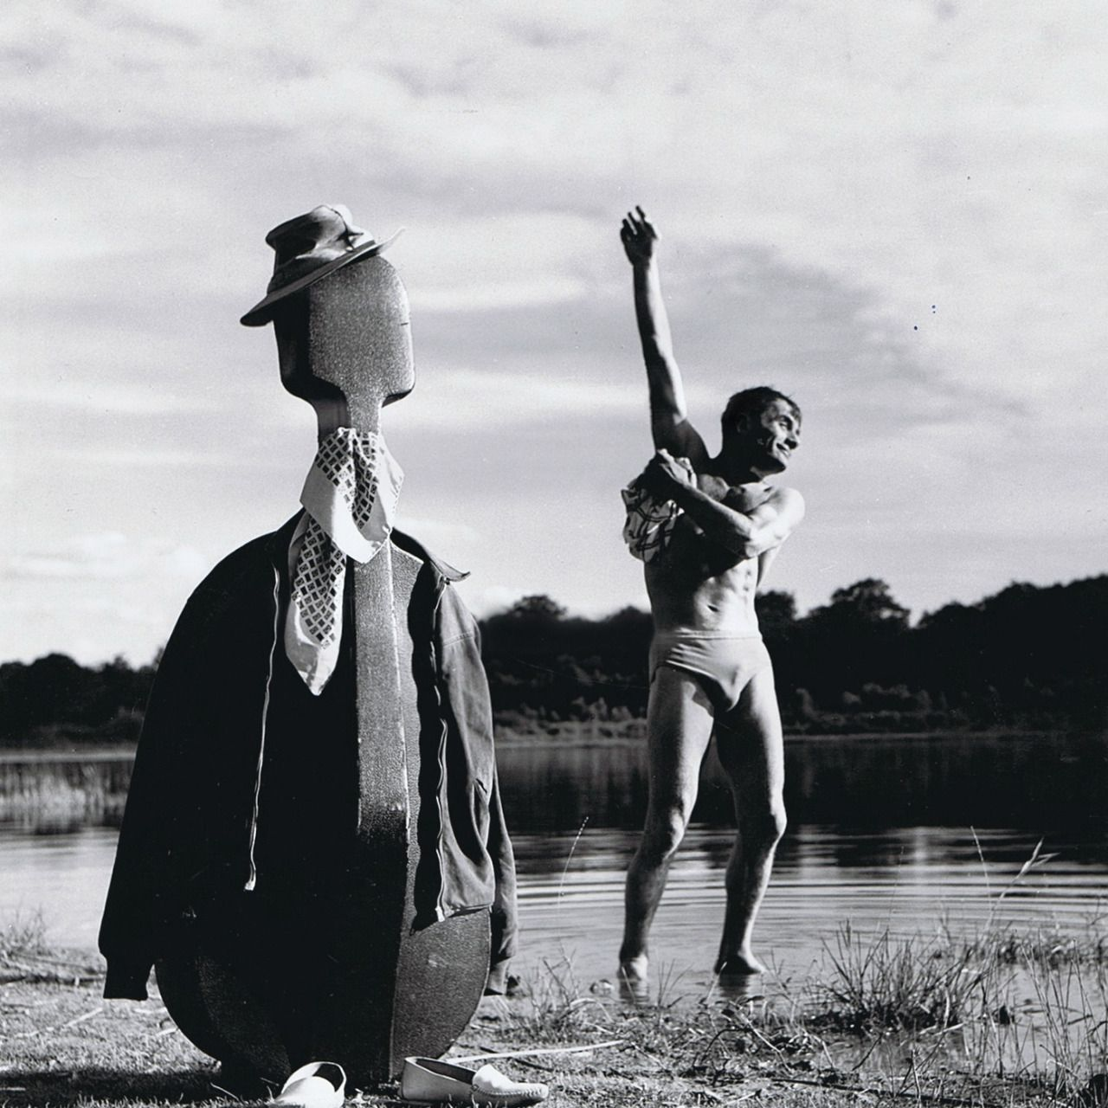
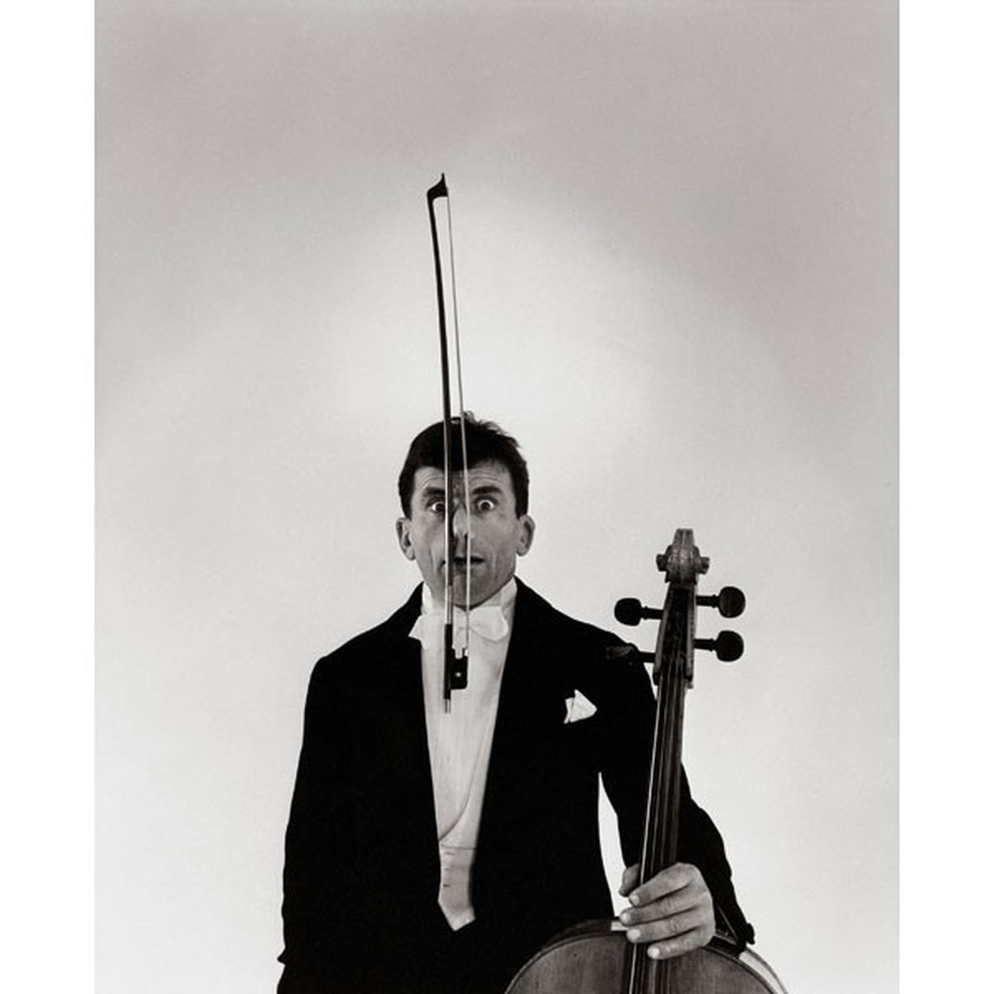
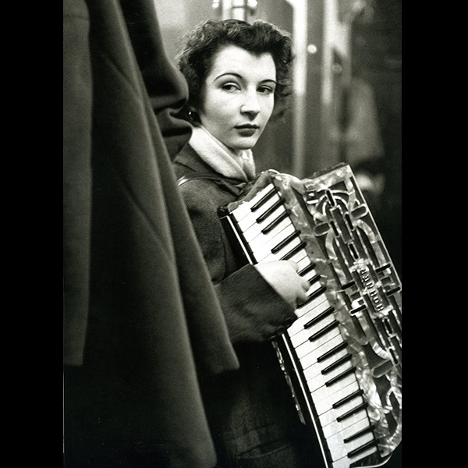
Un photograme mythique
Le chanteur Renaud, rue Watt à Paris, en octobre 1988. ROBERT DOISNEAU / GAMMA RAPHO

Slide 19
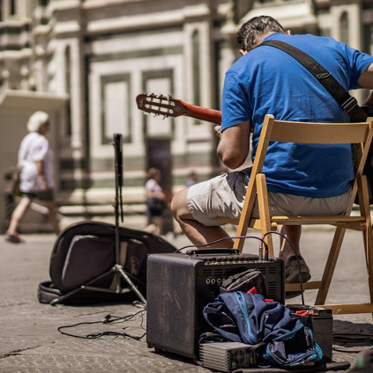
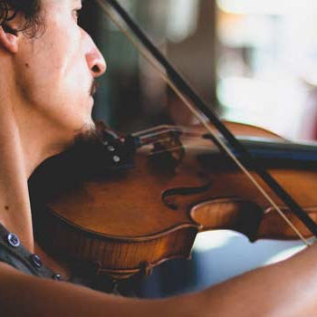
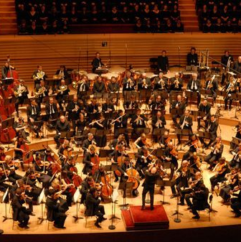
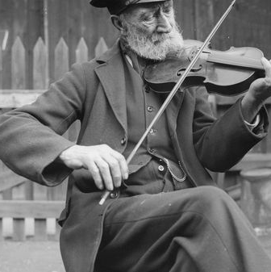
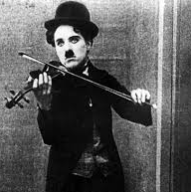

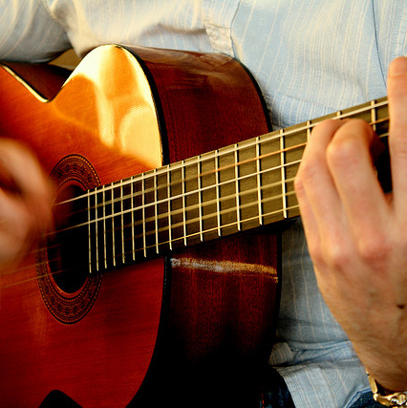
De ma ùisoqie avant toute chose ?

Slide 20
Sources
https://www.francemusique.fr/musique-classique/photographier-la-musique-rencontre-avec-deux-artistes-78345
https://www.francemusique.fr/culture-musicale/comment-photographier-la-musique-interview-avec-christian-rose-66779
https://www.atypic-photo.com/2017/06/01/un-%C5%93il-sur-la-musique-quand-musique-photographie-se-rencontrent/
https://www.lemonde.fr/culture/article/2019/01/23/la-petite-musique-de-doisneau_5413092_3246.html

